Slide 1
СОЗДАНИЕ БАЗЫ ДАННЫХ

Slide 2
1. Запускаем MS SQL Management Studio

Slide 3
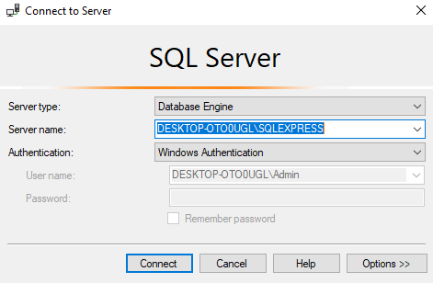
Подключаемся к серверу
Server Name: DESKTOP-OTO0UGL\SQLEXPRESS Authentification: Windows Authentification
И нажимаем на кнопку «Connect»

Slide 4
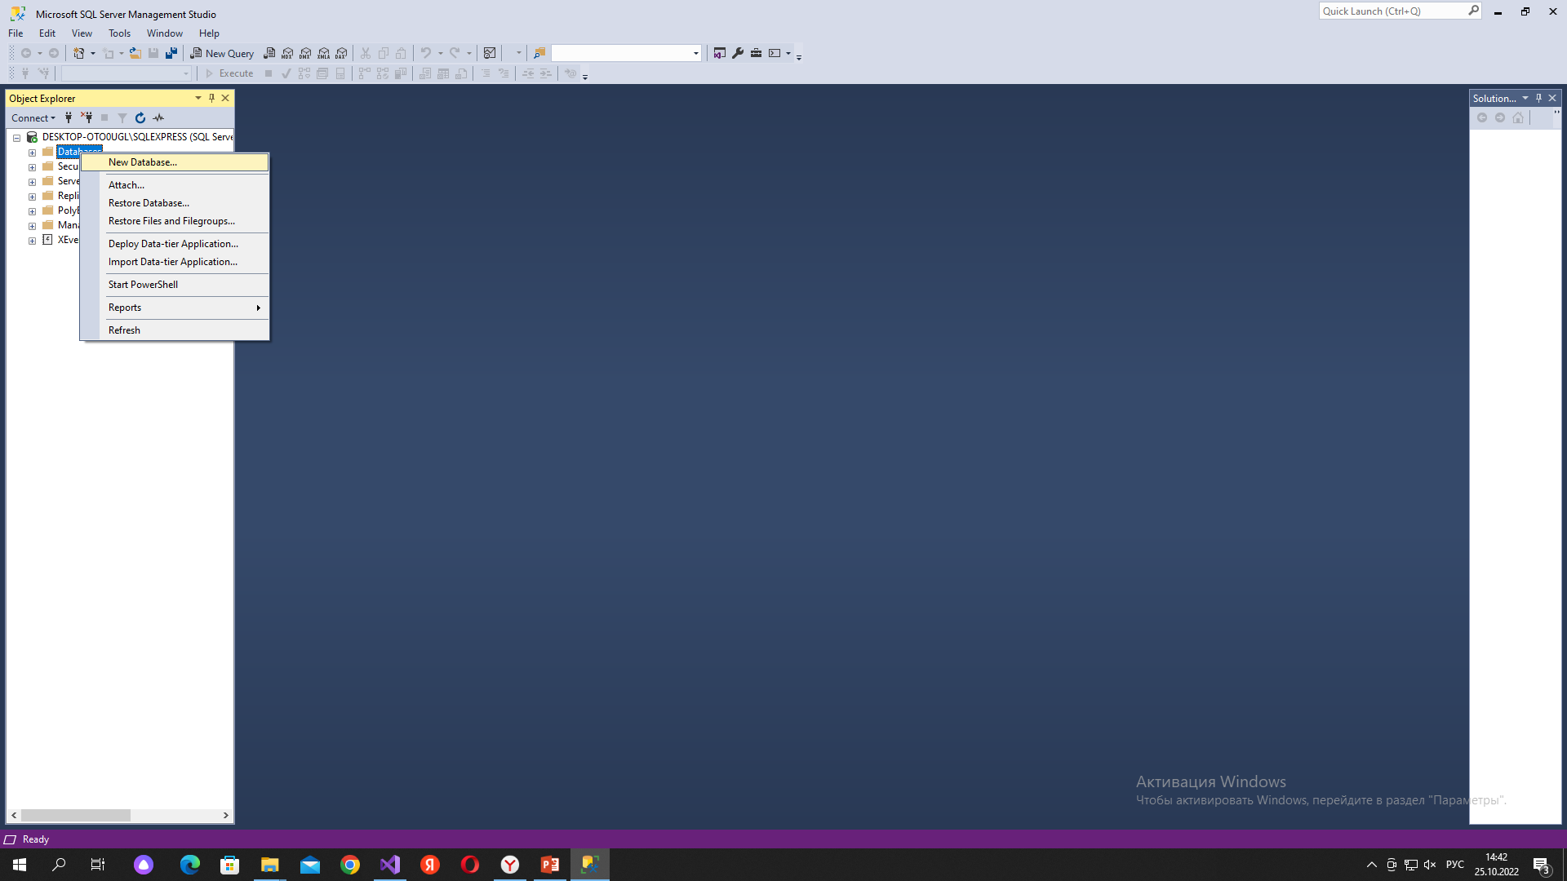
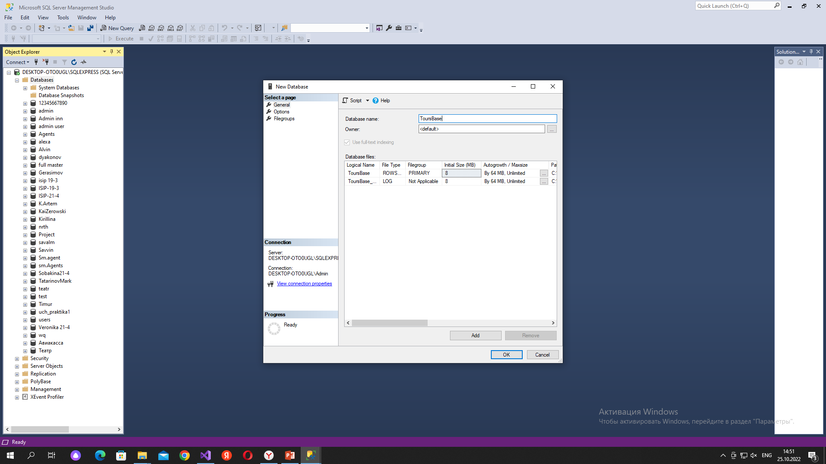
2. Создаем новую базу данных
Называем её «ToursBase»
Нажимаем на кнопку «OK»

Slide 5
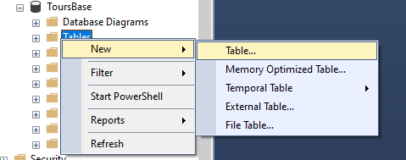
3. Определяем основные сущности и создаем таблицы. На основании предоставленной диаграммы ресурсов добавим таблицы в базу данных, разделив информацию на 2 блока: туры (туры, типы) и отели (отели, отзывы, изображения, страны)
Создаем таблицы. Существует несколько способов:
А) дизайнер таблиц

Slide 6
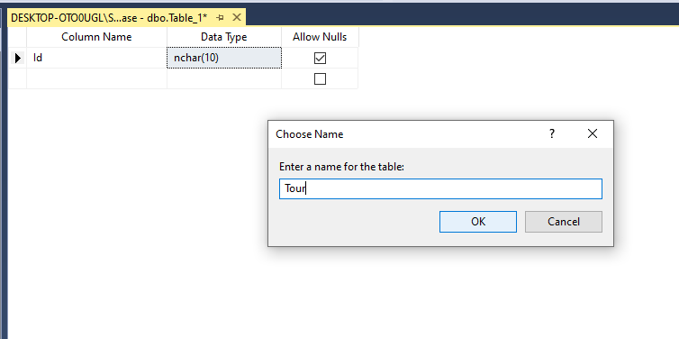
Заполняем таблицу данными
Затем нажимаем на крестик
Сохраняем таблицу как «Tour»

Slide 7
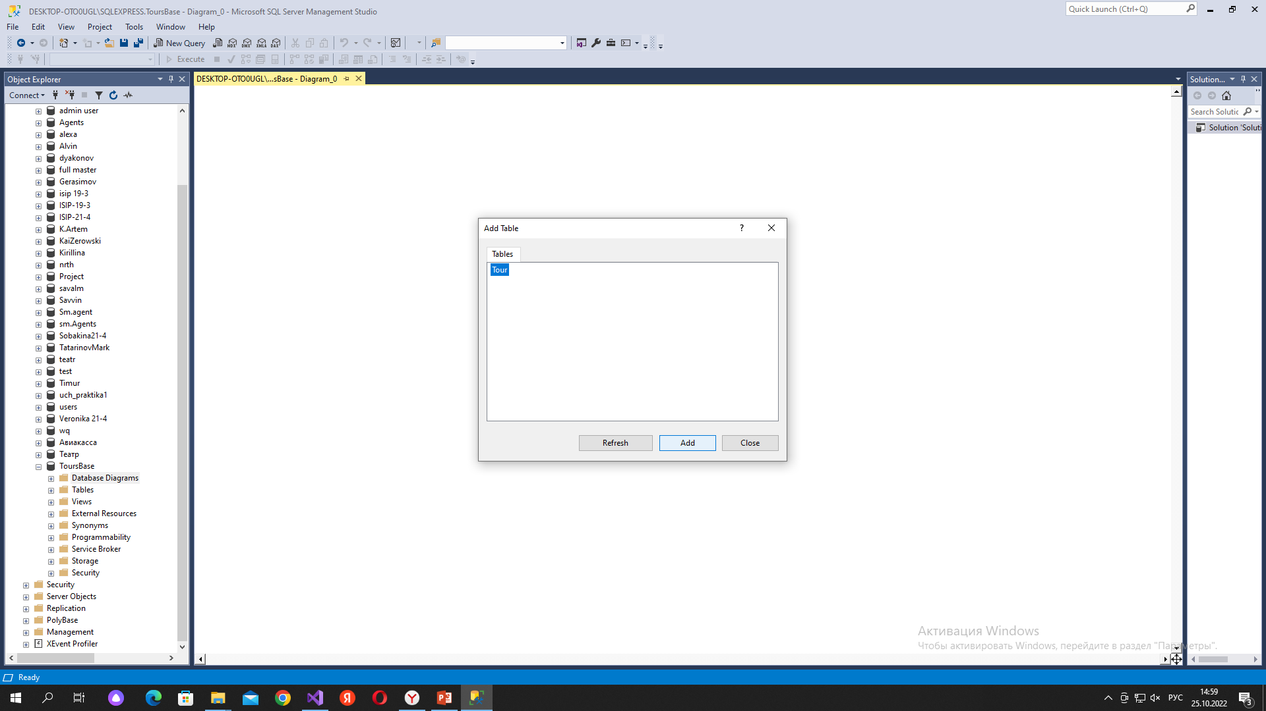
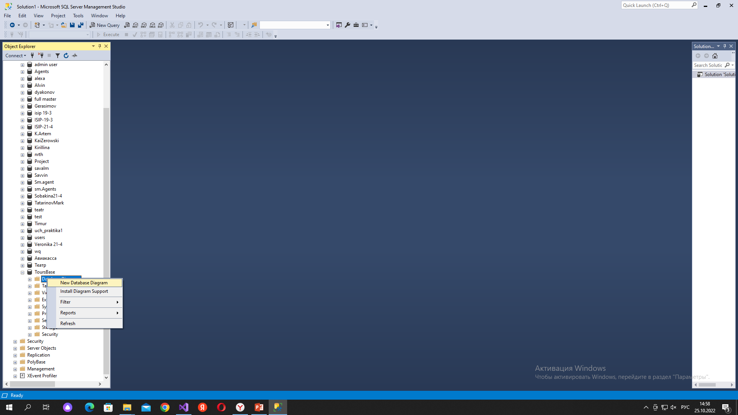
Б) диаграмма БД
Создаем новую диаграмму
Добавляем созданную таблицу

Slide 8
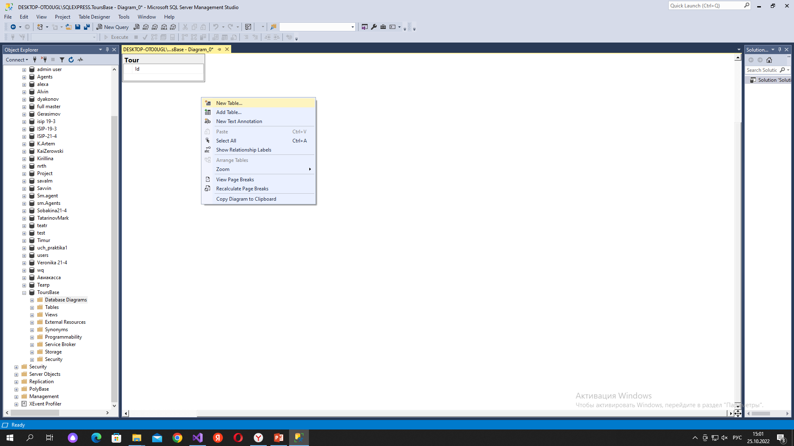
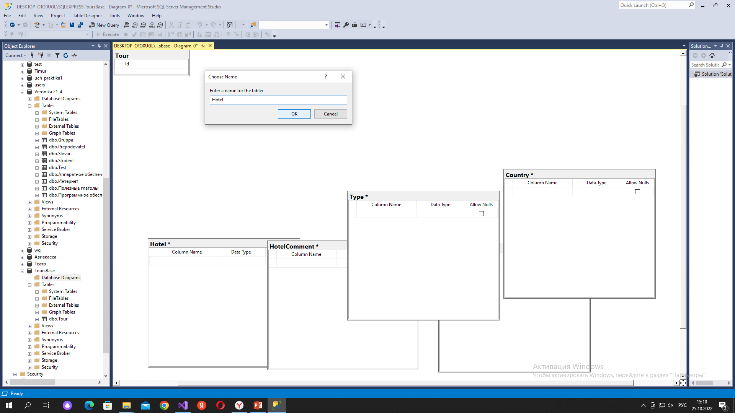
Создаем новые таблицы

Slide 9
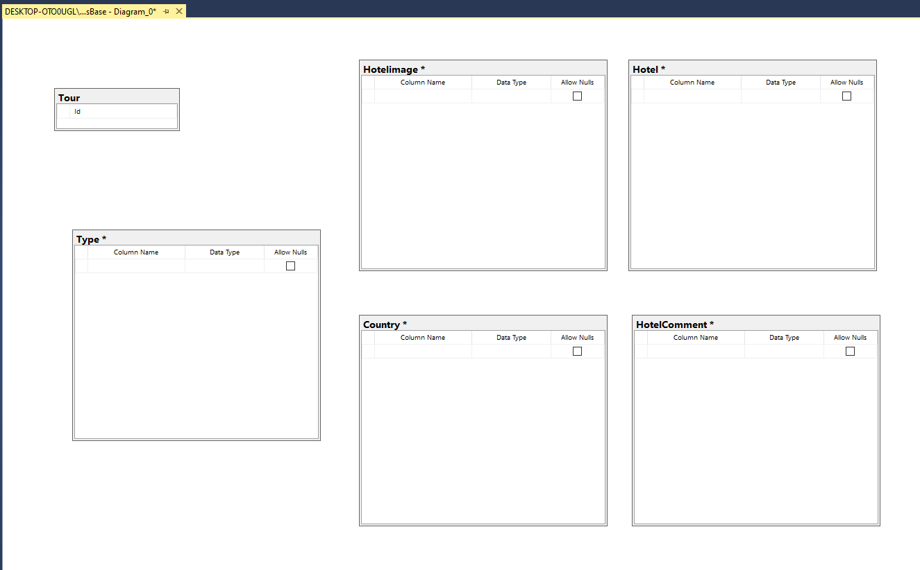
Создаем таблицы туров (Tour), отелей (Hotel), изображений (Hotelimage), отзывов (HotelComment), стран (Country), типов тура (Type)

Slide 10
4. Добавляем поля в таблицы:
Tour | Hotel | Hotelimage | HotelComment | Country | Type
Код тура (id) Количество билетов (TicketCount) Название (Name) Описание (Description) Изображение (ImagePreview) Стоимость (Price) Актуальность (isActual) | id Name CountOfStars CountryCode | id Hotelid ImageSource | id Hotelid Text Author CreationDate | Code Name | Id Name Description

Slide 11
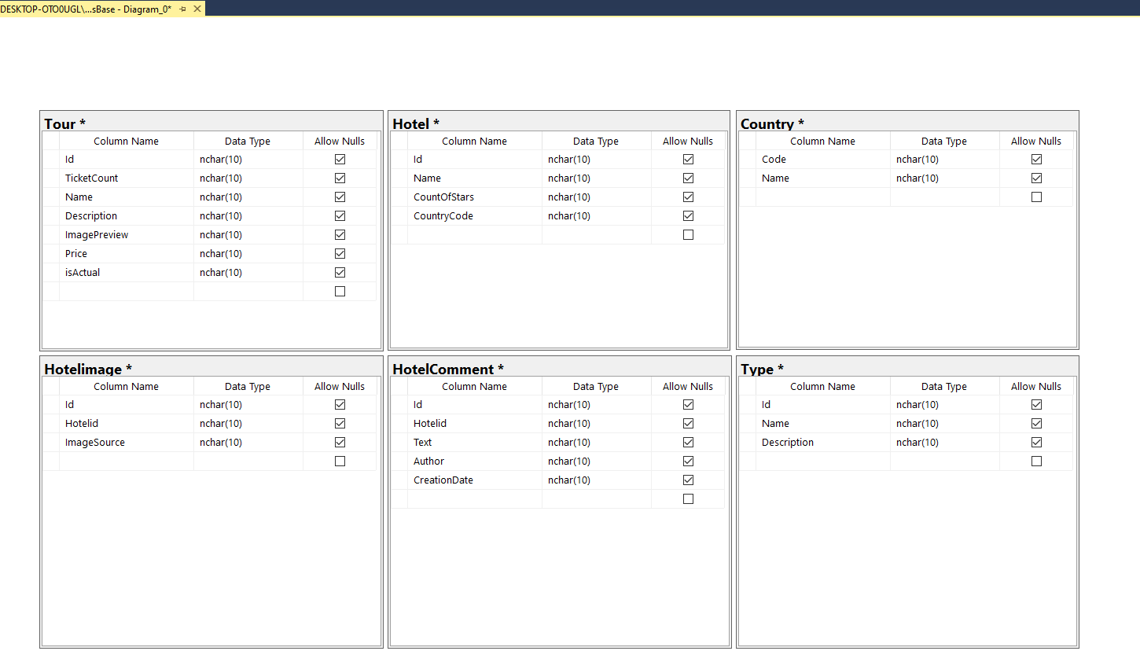

Slide 12
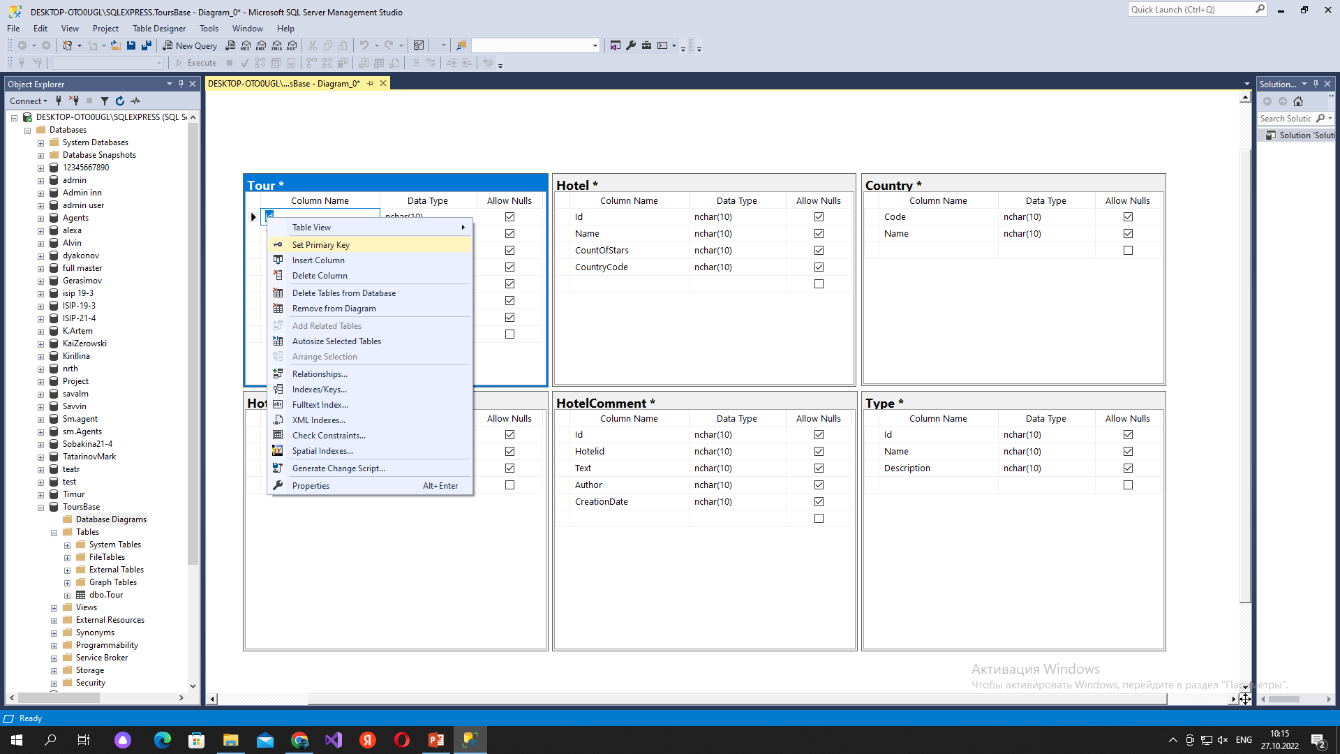

5. Расставляем первичные ключи
Первичный ключ — поле, которое уникально характеризует запись (строку) в таблице

Slide 13

6. Устанавливаем типы данных
название отеля — текстовый тип данных
количество звезд — числовой
дата создания отзыва — тип date
и т. д. (на скриншоте)

Slide 14

7. Устанавливаем обязательность или необязательность поля. В третьем столбце есть маркер, отвечающий за обязательность поля. В случае, если мы отметим его галочкой, поле будет необязательным при заполнении в таблицу

Slide 15
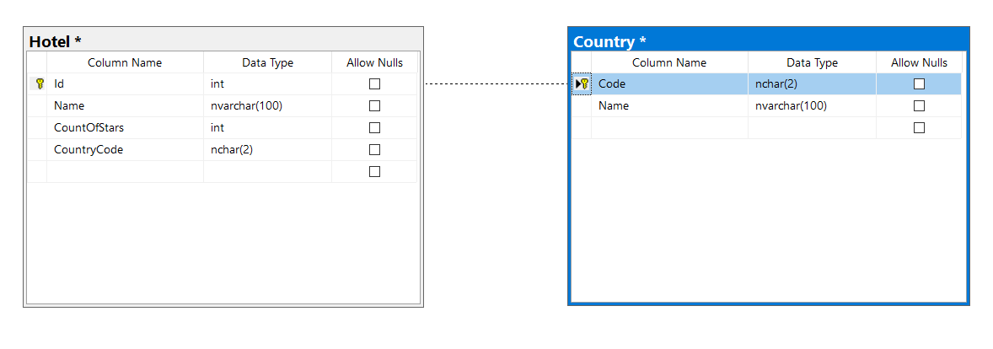
8. Устанавливаем связи между таблицами А) один-ко-многим Чтобы связать таблицу стран и отелей, в таблицу Hotel необходимо добавить специальное поле — внешний ключ (в нашем случае это CountryCode), который по типу совпадает с тем, что является первичным ключом в таблице Country. Далее от первичного ключа таблицы Country ведется связь к внешнему ключу таблицы Hotel

Slide 16
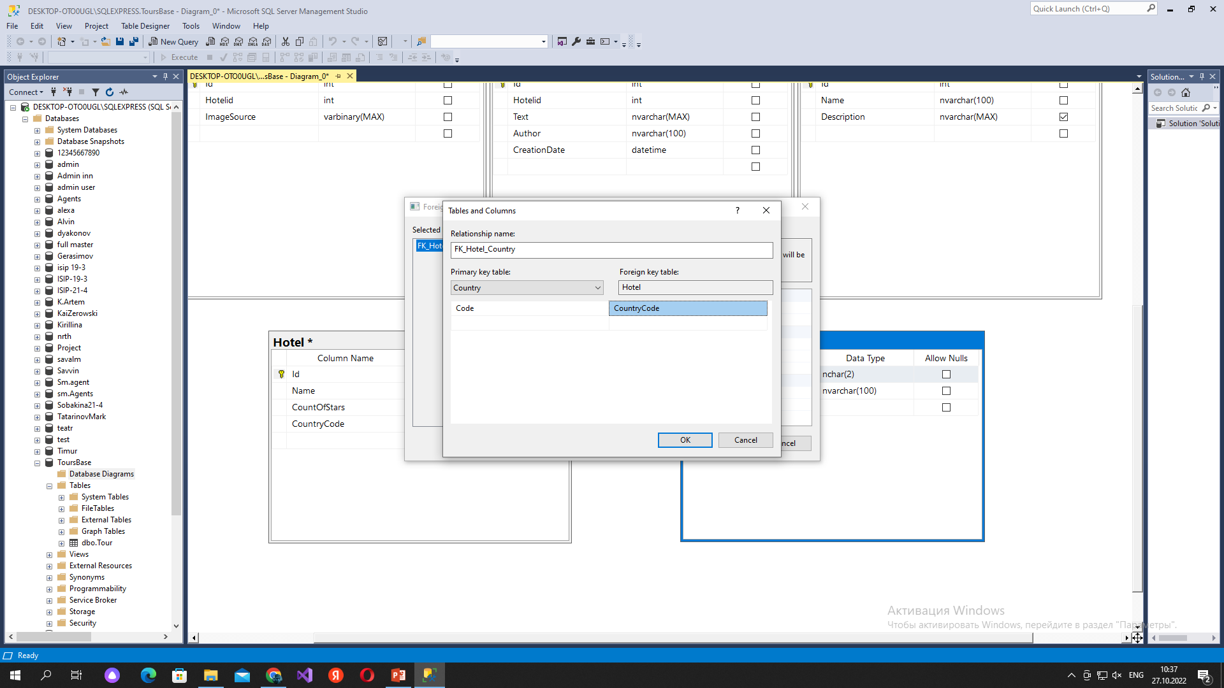
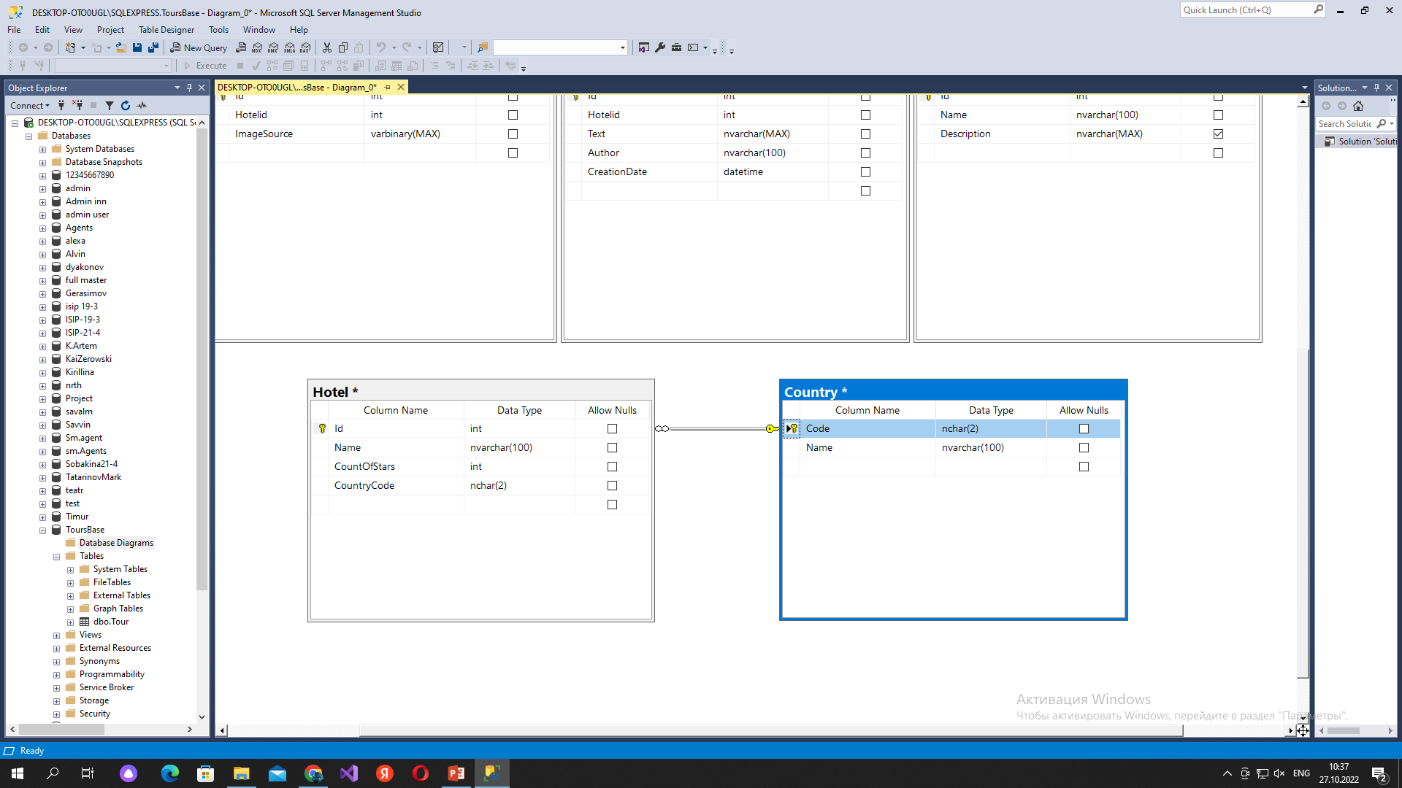

Slide 17
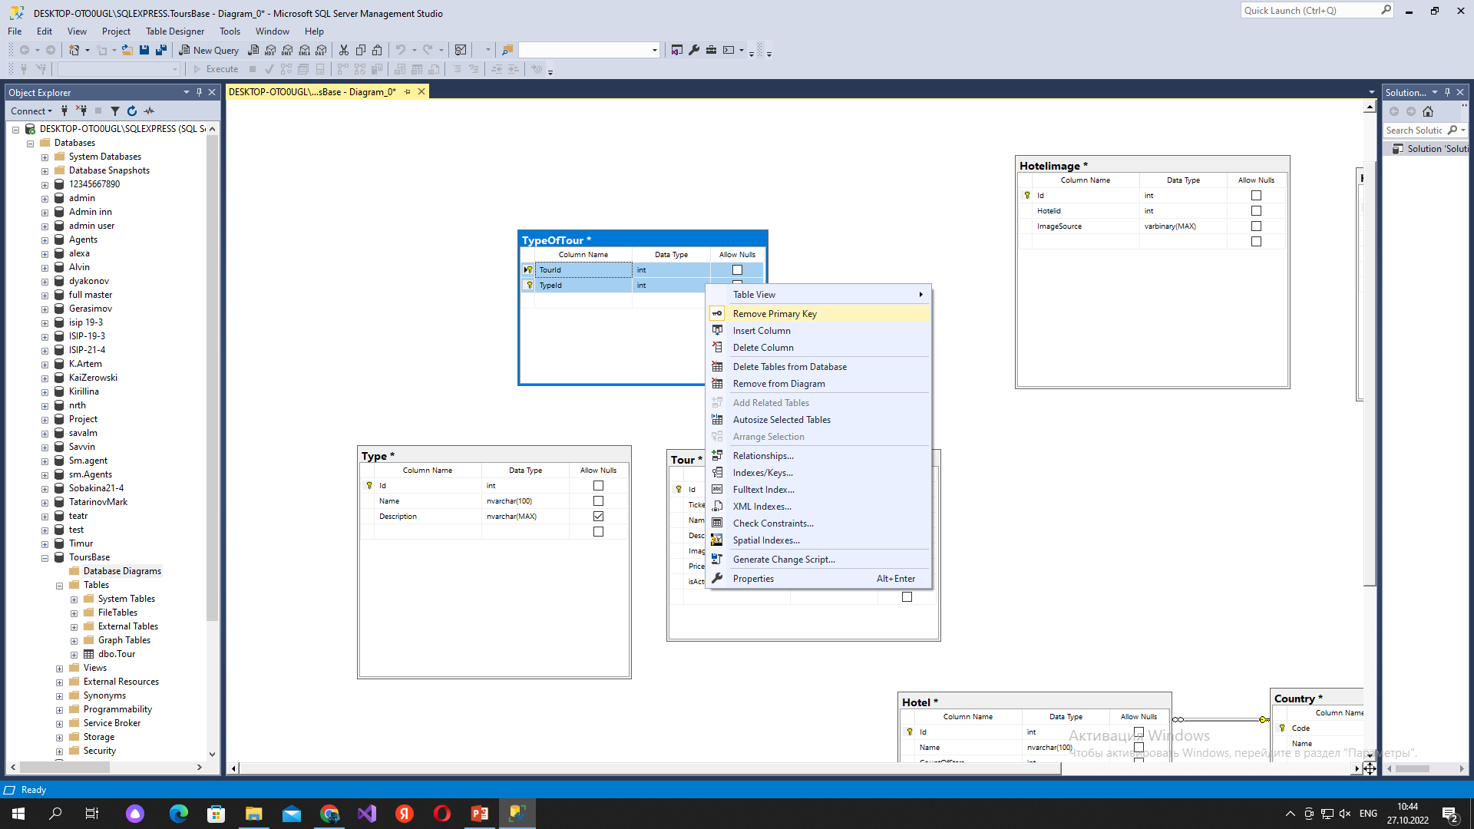
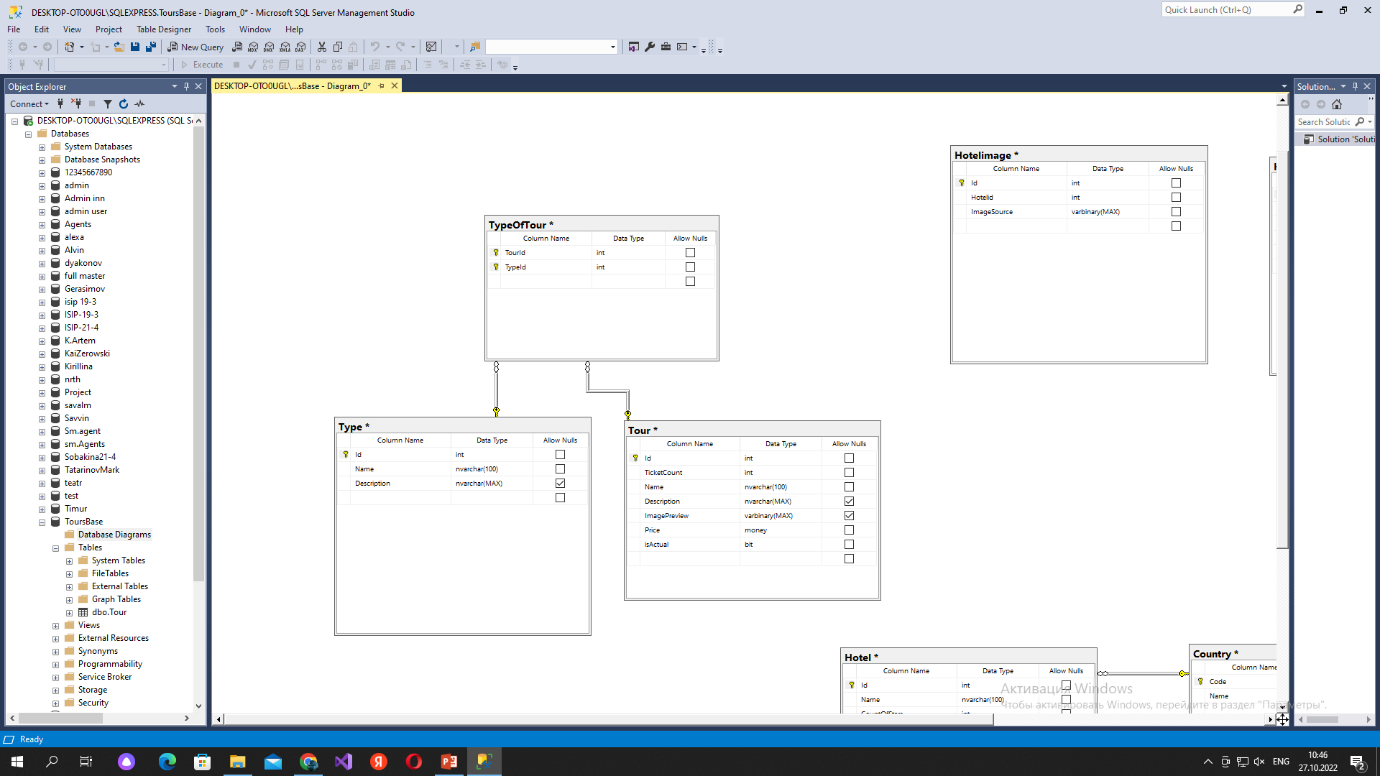
Б) многие-ко-многим На диаграмме ресурсов между таблицами туров и типов была связь «многие-ко-многим», которую нам необходимо реализовать в базе данных. Для этого нужно создать еще одну таблицу (назовем ее TypeOfTour) и создадим поля — первичные ключи из других таблиц. В данной таблице оба поля будут являться ключевыми

Slide 18
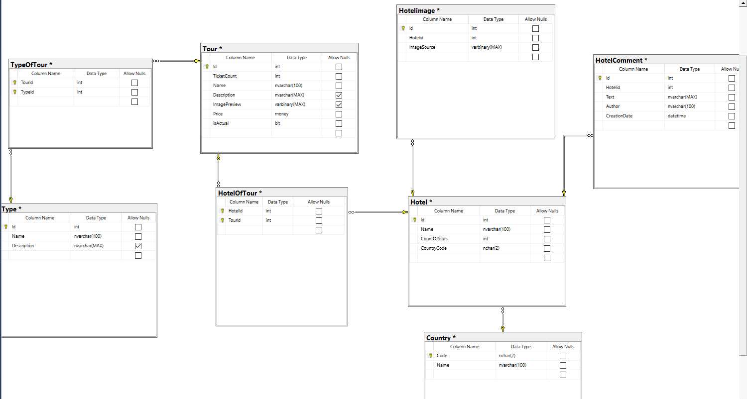
Создаем еще одну таблицу HotelOfTour связать таблицы Hotel и Tour
Связать все таблицы

Slide 19
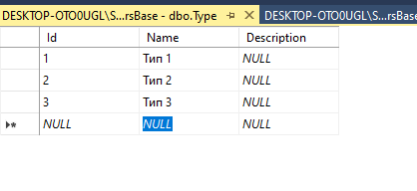
9. Добавляем данные во все таблицы. Настраиваем автоинкременты

Slide 20
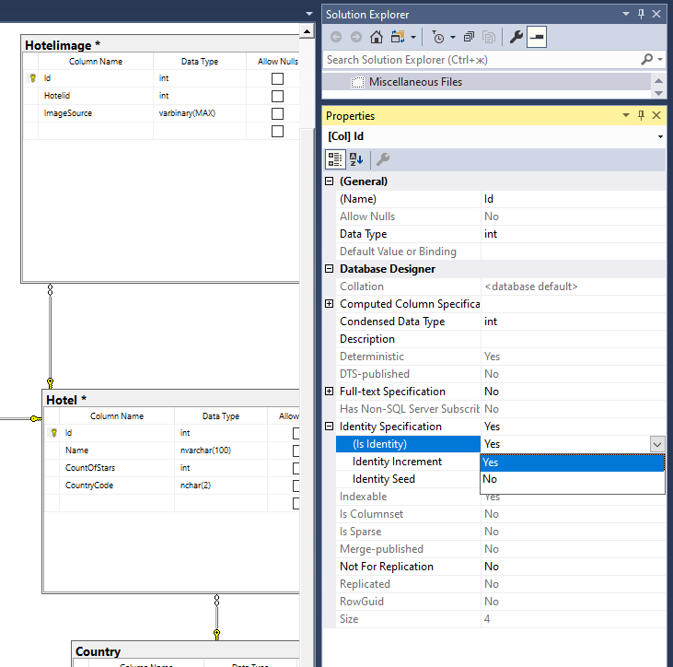
Для того, чтобы не вести учет количества порядковых номеров, в настройках поля можно установить автоматическое определение значения поля при добавлении записи. Например, если в таблице есть 3 записи с номерами от 1 до 3, то следующая запись автоматически будет иметь номер 4

Slide 21
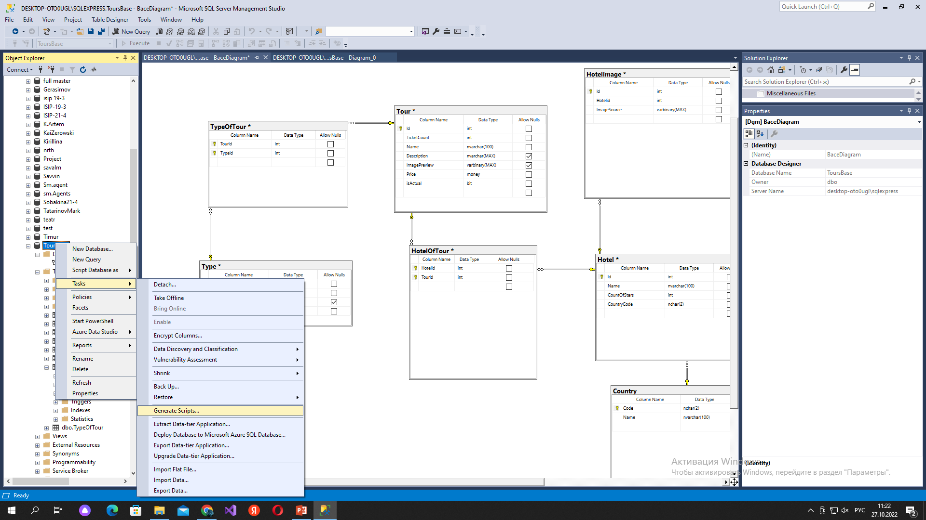
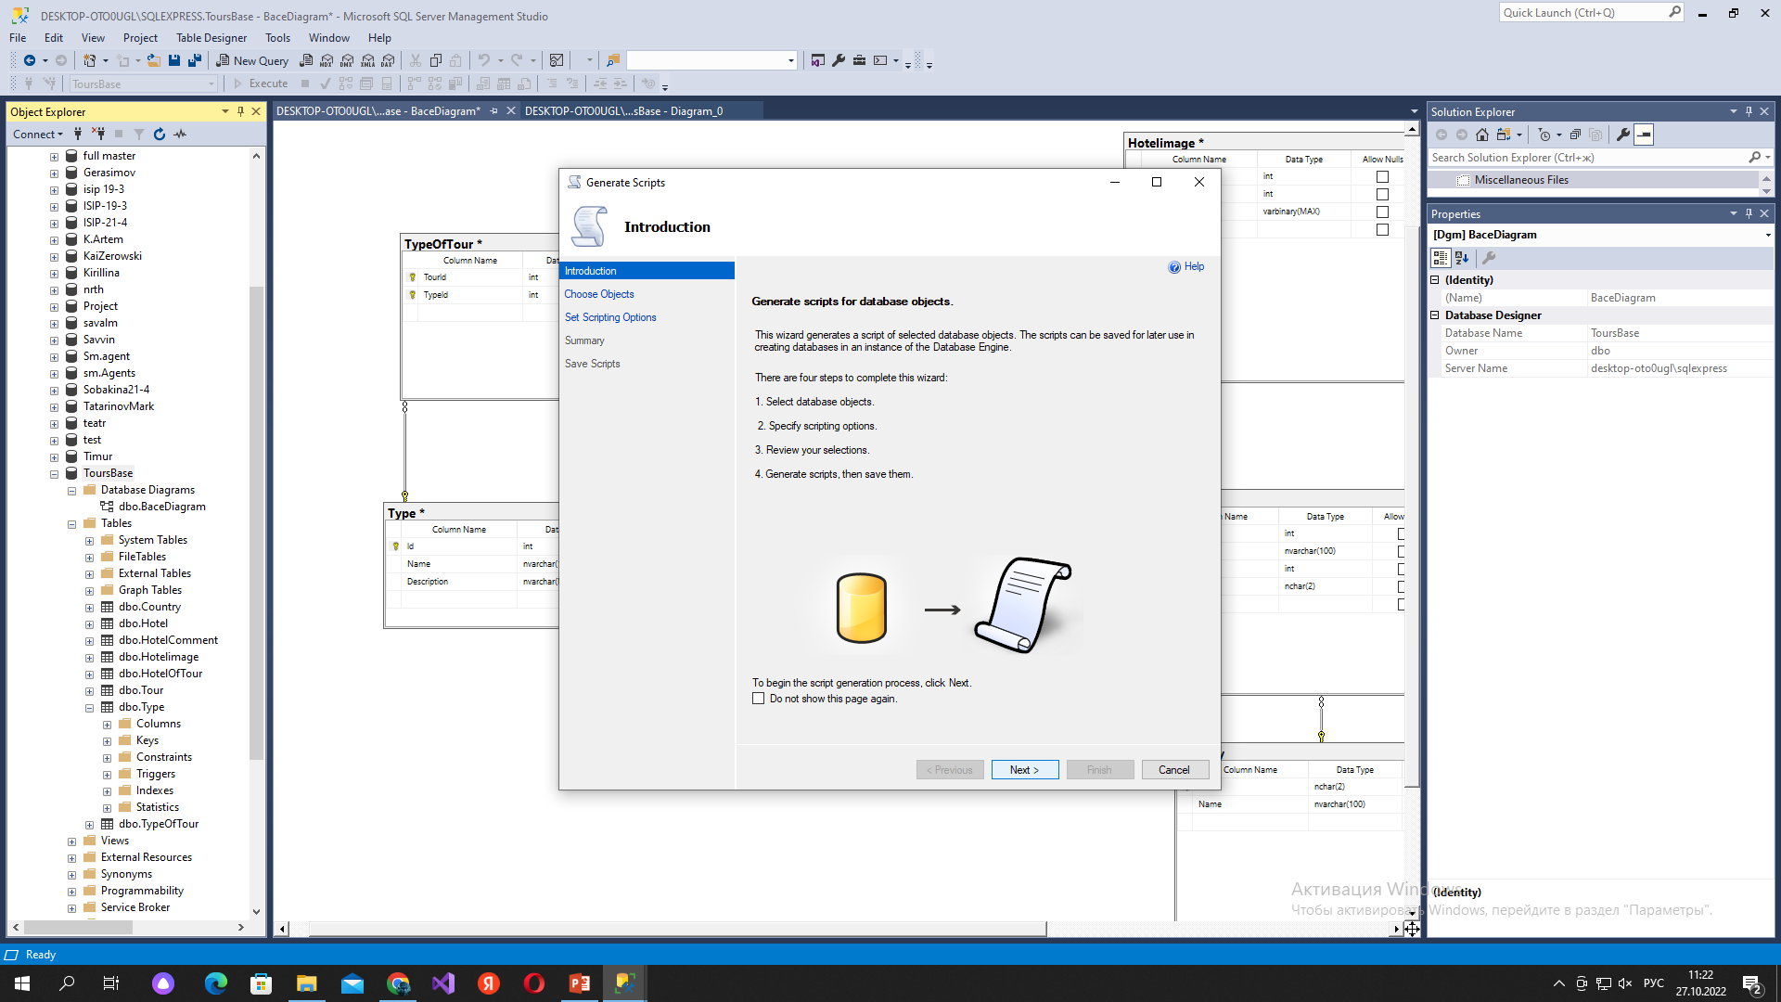
10. Сохранение БД и создание скрипта Все созданные базы данных хранятся на сервере. Чтобы перенести базу данных на другой сервер, необходимо правильно ее сохранить. Один из методов переноса - создание скрипта базы данных.

Slide 22
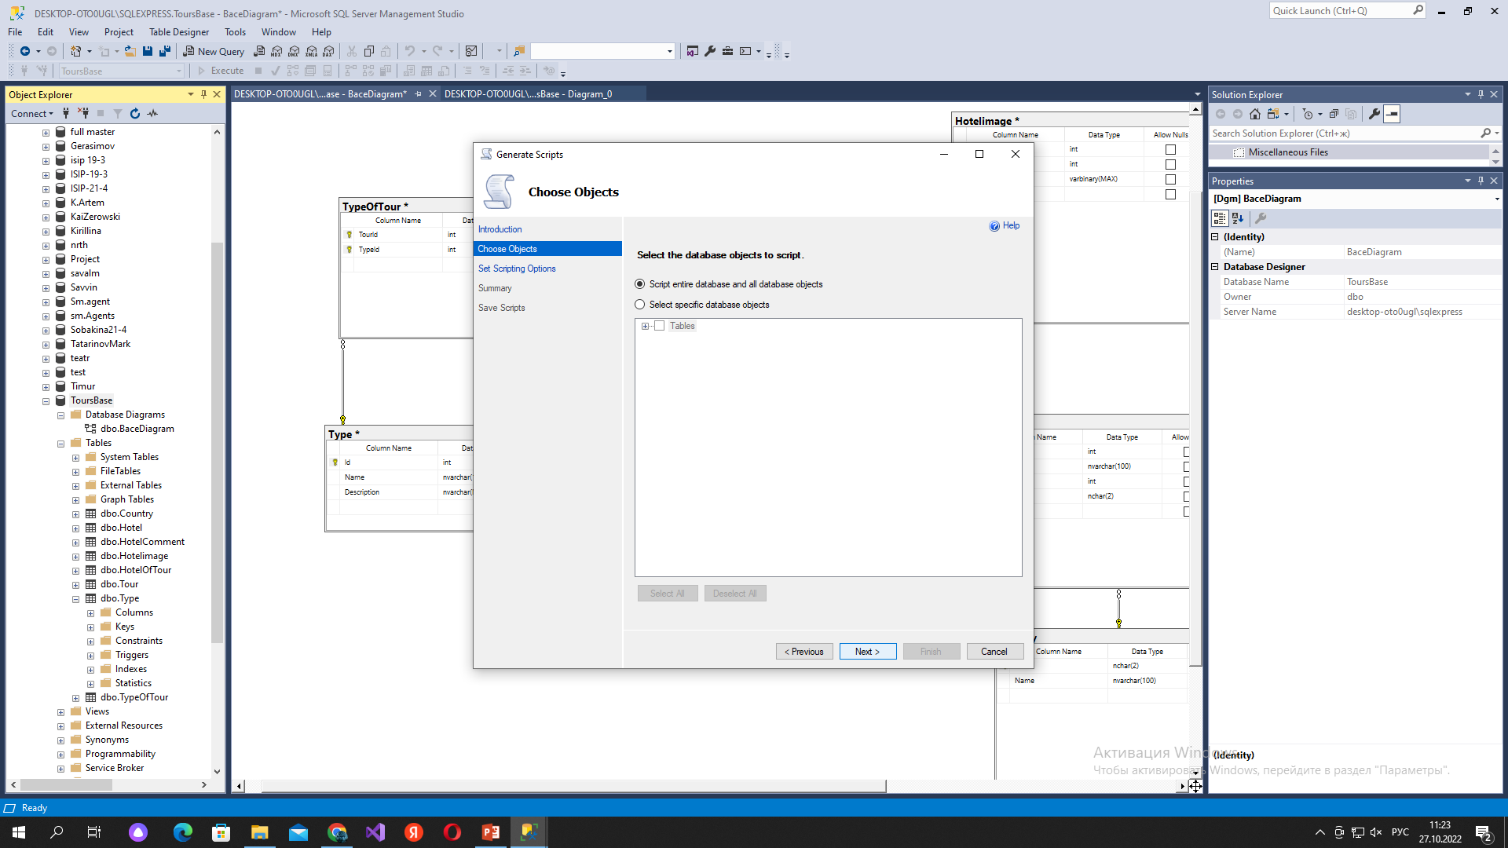
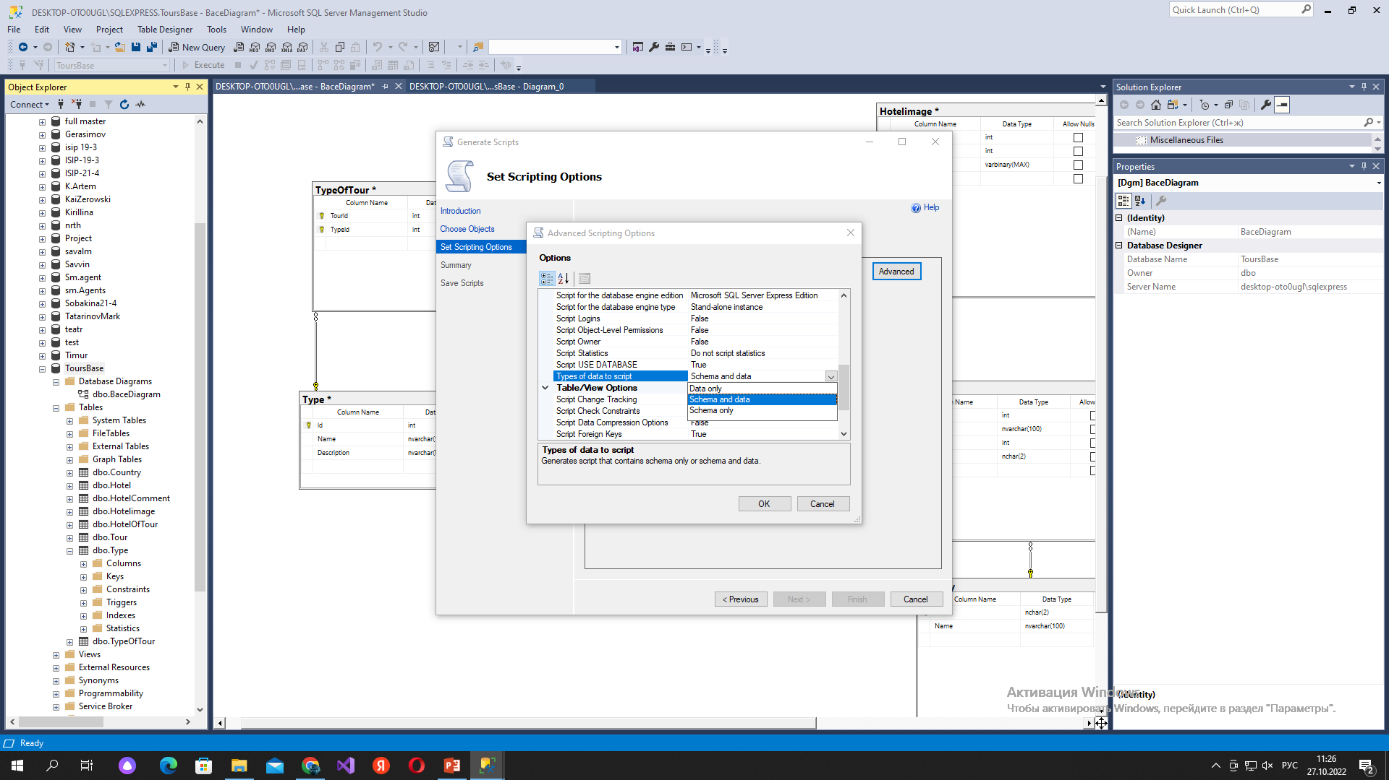

Slide 23
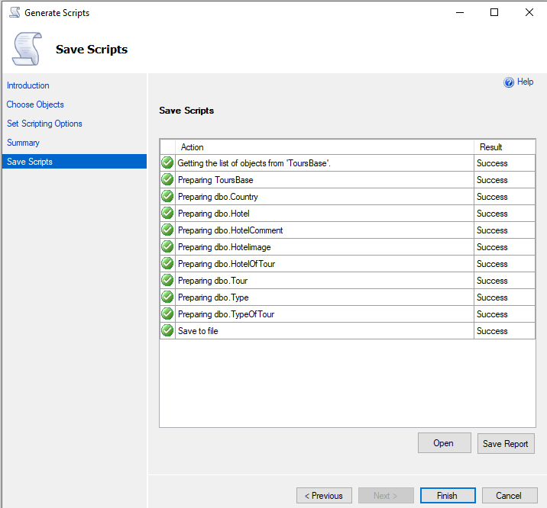

Slide 24
В данном случае выполнение скрипта приведет к восстановлению структуры таблиц и переносу записей из вашей базы данных. Так что его можно использовать не только для переноса базы на другой сервер, но и для хранения резервных копий предыдущих состояний базы данных

Slide 25
Подведем итог сегодняшнего занятия. Создание базы данных — важный этап при разработке программного решения. В ней хранится большая часть информации, с которой взаимодействует программное решение. Грамотно спроектированная база данных позволит без особых проблем работать с данными в будущем приложении, быстро получать требуемую информацию, и сократит число строк кода для реализации этих функций.

